Slide 1
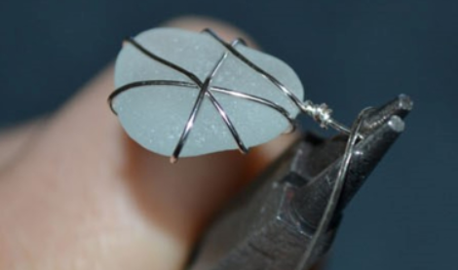
Angst of geloof
1 Samuël 17:40
David zocht in een kleine rivier vijf gladde stenen voor zijn slingerwapen. Die stopte hij in zijn tas. En terwijl hij naar Goliat liep, hield hij zijn wapen in zijn hand.
Opdracht
Nodig:
Mooie steentjes of zeeglas
Dun ijzerdraad
Tangetjes
Evt. sleutelhangerringetjes of sieradensluitinkjes, lijm en dun touw of kettinkjes om de stenen aan te hangen
Toelichting Doordat David op God vertrouwde, was hij niet bang voor de reus. Hij reageerde vanuit geloof in plaats van angst. Hij nam één van zijn stenen, slingerde die naar de reus en versloeg hem.
Uitleg activiteit
Maak een sleutelhanger of hanger voor een ketting.
Buig het ijzerdraad een aantal keren strak om de steen heen.
Maak van het ijzerdraad ook een klein lusje kunt bevestigen aan een sleutelhanger of ketting.
Om door te praten
In welke situaties ben jij bang?
Hoe zou jij in die situatie kunnen reageren vanuit geloof in plaats van vanuit angst, net als David?
Heb jij wel eens iets bijzonders van God meegemaakt in een moeilijke situatie?

